Slide 1



PRINCIPI PEDAGOGICI
per iniziare I bambini e ragazzi
alla celebrazione eucaristica

Slide 2

1. Il dato di partenza:
"dare fiducia al rito"
Il Direttorio per le Messe dei fanciulli (nn. 9-10) afferma che la liturgia ha una sua pedagogia propria: non va "spiegata" dall'esterno, ma praticata progressivamente. La liturgia forma celebrandola.
Principio fondamentale (Chauvet): Il rito non è l'involucro esterno di un contenuto interiore da "estrarre", ma è il luogo stesso dove si genera l'esperienza credente. Il bambino non deve "capire la messa" per poi parteciparvi, ma partecipandovi progressivamente, la comprende.
Direttorio (n. 12): "Nella catechesi che prepara i fanciulli alla Messa si deve cercare, con l'aiuto dei genitori, di educare al senso dei vari segni che si trovano nella liturgia della Chiesa. [...] Si deve tuttavia evitare che una catechesi troppo rigida e troppo intellettuale abbia come risultato che i fanciulli perdano il senso della celebrazione viva e gioiosa."

Slide 3


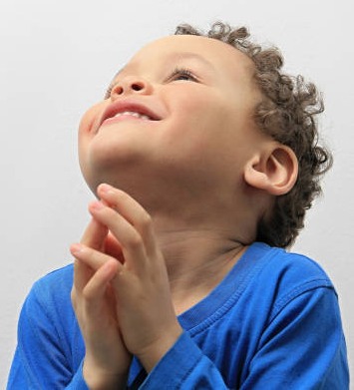
2. Il metodo mistagogico:
dal rito alla comprensione
La mistagogia antica (IV-V secolo: Cirillo di G., Ambrogio, Agostino) procedeva così:
Prima: celebrazione dei sacramenti
Poi: spiegazione di ciò che è stato vissuto
Applicazione pedagogica (Giraudo):
Non si spiega "cosa succederà" per poi celebrare
Si celebra gradualmente, si vive, si lascia risuonare
Solo dopo: si rilegge insieme ciò che è accaduto
Concretamente:
I bambini non hanno bisogno di "lezioni sulla Messa" ma di
Essere introdotti progressivamente nei gesti, nelle parole, nei ritmi
Viverli con il corpo (alzarsi, sedersi, processioni, gesti)
Rileggerli insieme dopo ("cosa abbiamo fatto?", "cosa abbiamo sentito?")

Slide 4
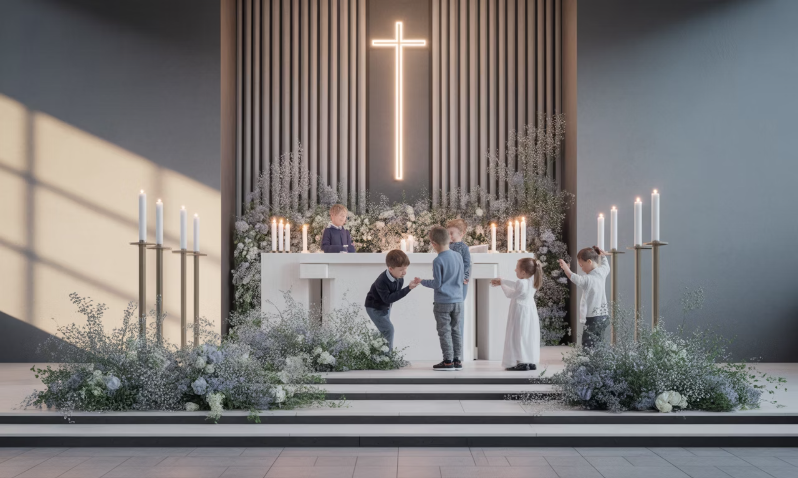
3. Lavorare sul "prima e dopo" la Messa
Sul "prima" (preparazione):
Direttorio n. 29: "È bene che i fanciulli partecipino alla preparazione e all'ornamento del luogo della celebrazione"
Preparare lo spazio liturgico (fiori, candele, tovaglie) crea appartenenza
Provare i canti, preparare le intenzioni della preghiera dei fedeli
Sul "dopo" (prolungamento mistagogico):
Rileggere insieme: "cosa ci ha colpito?", "quale parola risuona ancora?"
Disegnare, raccontare, condividere
Direttorio n. 27: "Talvolta la parte conclusiva può essere più lunga
con un canto adatto"

Slide 5

I TRE PILASTRI
DELLA PEDAGOGIA LITURGICA

Slide 6

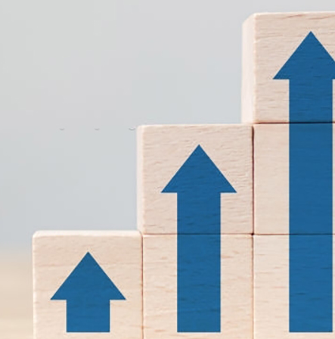
1. PROGRESSIVITÀ
(Direttorio n. 9)
Non tutto subito. Iniziare da:
Un momento della Messa (es. liturgia della Parola)
Un gesto (processione d'ingresso, offertorio)
Un canto (Alleluia, Santo)

Slide 7
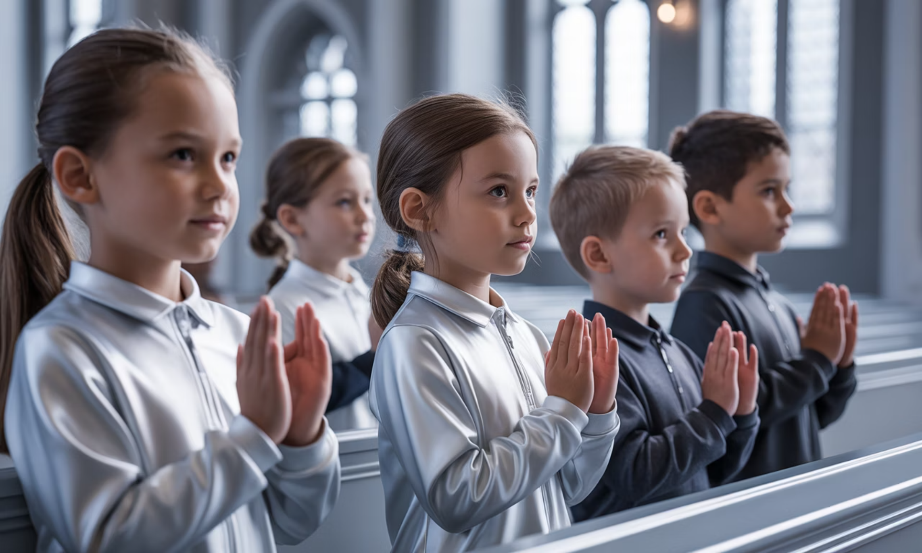
2. CORPORALITÀ
"Si devono evitare atteggiamenti rigidi del corpo. [...]
Si devono favorire i gesti e gli atteggiamenti del corpo adatti all'età dei fanciulli."
(Direttorio n. 33)
I bambini imparano con il corpo a:
Camminare in processione
Aprire le mani nella preghiera
Inchinarsi, alzarsi, stare in piedi
Toccare l'acqua benedetta
3. RITUALITÀ
(Chauvet)
Il rito è ripetizione. Non è noia, è riconoscimento:
"Già lo so" = "mi oriento, sono a casa”"
La ripetizione crea familiarità, memoria corporea
Il bambino impara per osmosi rituale

Slide 8
I 10 COMANDAMENTI
Non troppo razionale = fidatevi dell'intelligenza del rito. Celebrare è già comprendere.
DEL CATECHISTA LITURGICO
01
02
Celebra prima di spiegare
Fidati del rito
La liturgia si comprende praticandola
Ha una pedagogia propria, non forzarlo
03
04
Procedi gradualmente
Coinvolgi il corpo
Non tutto subito, un passo alla volta
Gesti, movimenti, azioni concrete
05
06
Lavora sul "prima"
Rileggi il "dopo"
La preparazione è già catechesi
Mistagogia: lascia risuonare ciò che è stato vissuto
07
08
Rispetta il silenzio
Valorizza i sensi
Non riempire ogni spazio con parole
Vista, udito, tatto, olfatto, gusto
09
10
Responsabilizza i bambini
Accompagna le famiglie
Ruoli attivi, servizi liturgici
I genitori sono alleati, non ostacoli
Citazione finale (Direttorio per le Messe dei fanciulli, n. 9):
"La partecipazione dei fanciulli all'Eucaristia deve certamente essere preparata e approfondita.
Non è bene, però, che una tale preparazione divenga troppo razionale."

Slide 9

Non troppo razionale = fidatevi dell'intelligenza del rito.
Celebrare è già comprendere.

Slide 11
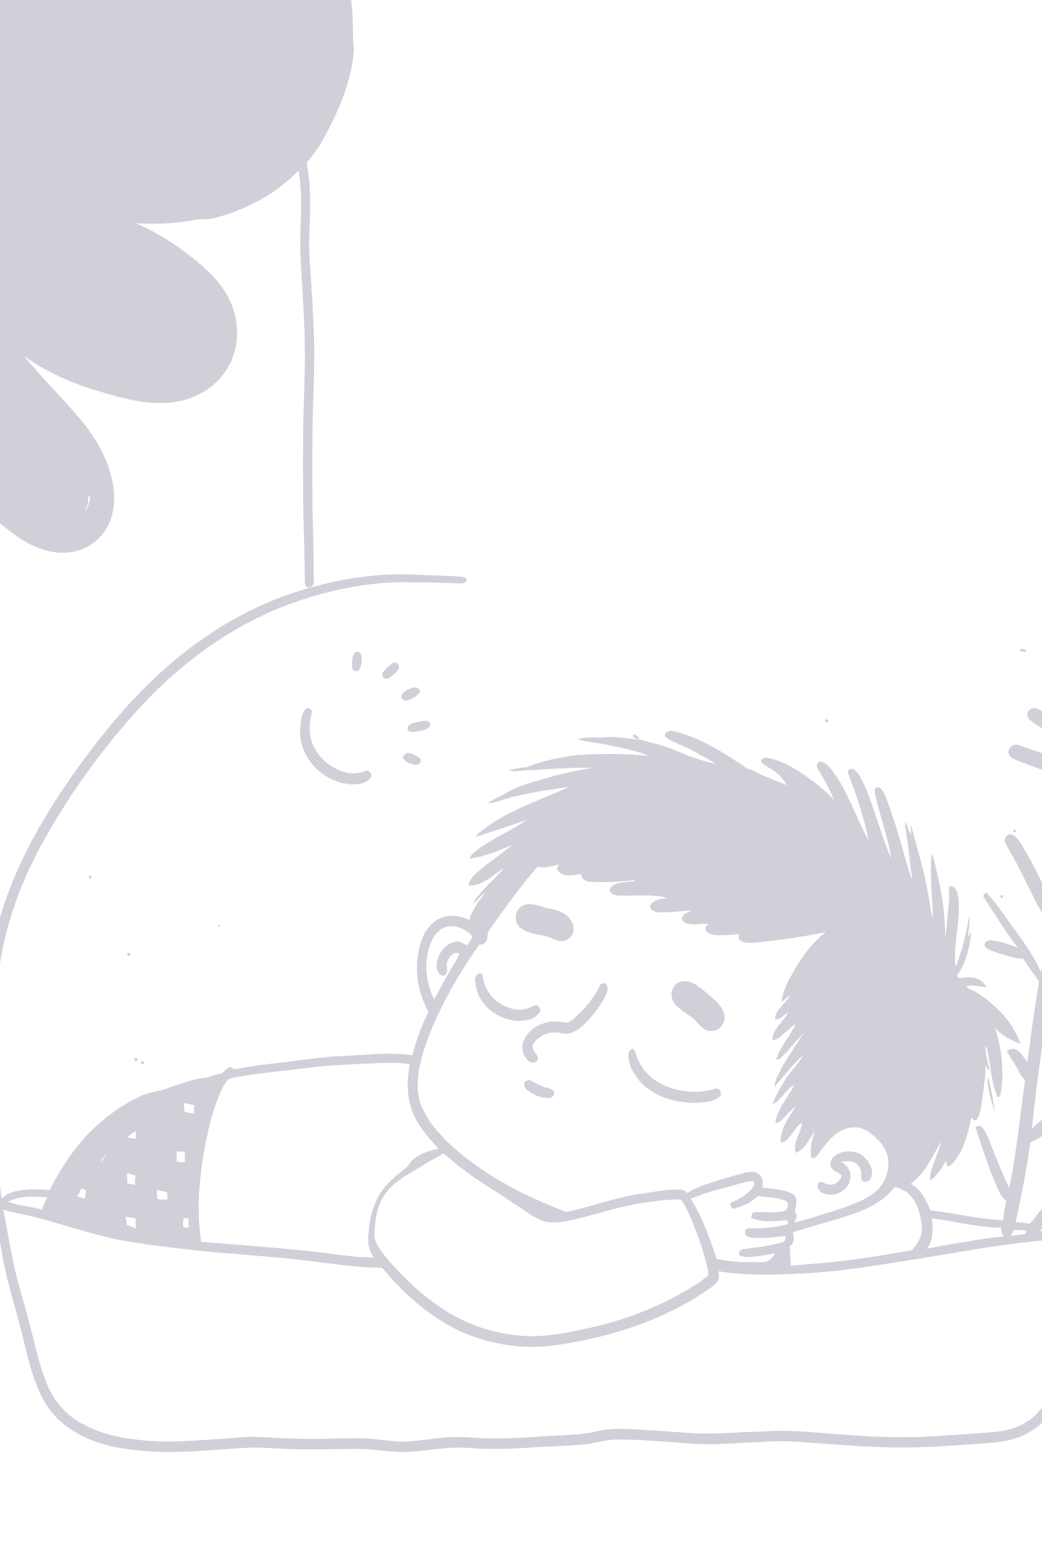
C'era una volta…
C’ era Leone, un bimbo fragile che qualcuno ha iniziato al mistero della preghiera. E quel qualcuno ha fatto con gradualità e umiltà il gesto più rivoluzionario del mondo.
Davanti al paradosso di famiglie secolarizzate che pure offrono ancora alle parrocchie l'occasione straordinaria di provare questo atto d'amore delicatissimo, è tempo di smettere ogni lamentela e di tentare l'incanto.
L'iniziazione è il gesto più rivoluzionario del mondo: accompagnare qualcuno a scoprire che la vita è dono, che Dio è presente, che la preghiera è possibile.

Slide 12
DD. 47. «Altra questione decisiva – sempre riflettendo su come la Liturgia ci forma – è l’educazione necessaria per poter acquisire l’atteggiamento interiore che ci permette di porre e di comprendere i simboli liturgici. Lo esprimo in modo semplice. Penso ai genitori e, ancor più, ai nonni, ma anche ai nostri parroci e catechisti. Molti di noi hanno appreso la potenza dei gesti della liturgia – come ad esempio il segno della croce, lo stare in ginocchio, le formule della nostra fede – proprio da loro. Forse non ne abbiamo il ricordo vivo, ma facilmente possiamo immaginare il gesto di una mano più grande che prende la piccola mano di un bambino e la accompagna lentamente nel tracciare per la prima volta il segno della nostra salvezza. Al movimento si accompagnano le parole, anch’esse lente, quasi a voler prendere possesso di ogni istante di quel gesto, di tutto il corpo: «Nel nome del Padre … e del Figlio … e dello Spirito Santo … Amen». Per poi lasciare la mano del bambino e guardarlo ripetere da solo, pronti a venire in suo aiuto, quel gesto ormai consegnato, come un abito che crescerà con Lui, vestendolo nel modo che solo lo Spirito conosce».

Slide 13

SPUNTI PER IL LAVORO DI GRUPPO…
Desiderio Desideravi n. 47 : ci chiediamo chi ci ha iniziato alla liturgia e come lo ha fatto;
provare a condividere i punti di forza della nostra iniziazione all’Eucaristia e alla liturgia in comunità e a ringraziare (coro, ministranti, catechisti, parroco…)
scegliere tra le debolezze un punto su cui camminare (ex. prima della messa proveremo i canti, ci troveremo 10 minuti prima e guardiamo un’immagine del vangelo, sulle intenzioni personali da esprimere durante il silenzio della colletta …) ;
come potremmo lavorare sulle relazioni in occasione della messa? (ex. potremmo invitare i presenti dopo il rito a restare un momento dopo per un piccolo aperitivo).

